Slide 1
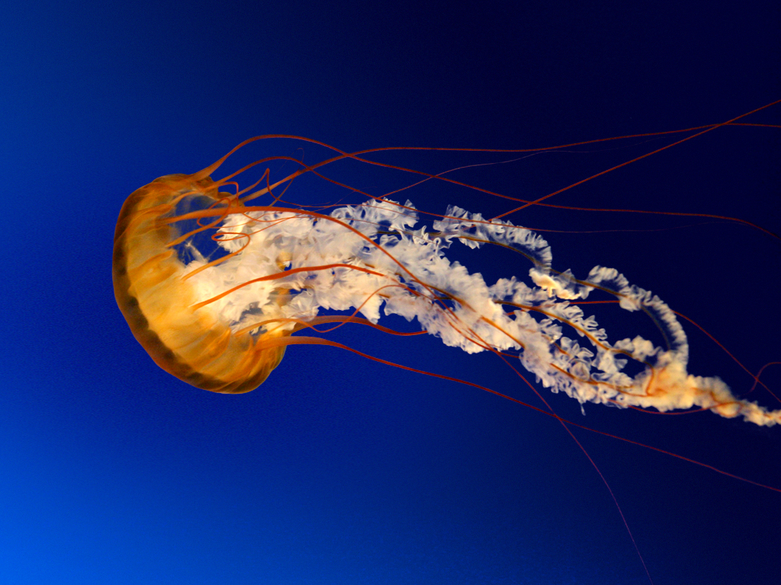
Реактивное движение.

Slide 2
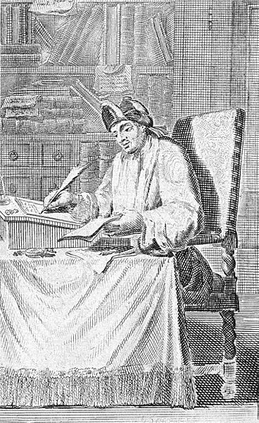
Сирано де Бержерак
В XVII веке появился рассказ французского писателя Сирано де Бержерака о полёте на Луну. Герой этого рассказа добрался до Луны в железной повозке, над которой он всё время подбрасывал сильный магнит. Притягиваясь к нему, повозка всё выше поднималась над Землёй, пока не достигла Луны.

Slide 3
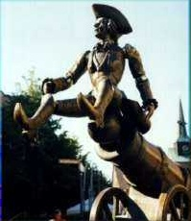
Барон Мюнхгаузен
рассказывал, что забрался на Луну по стеблю боба.

Slide 4
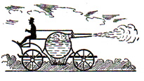
В конце первого тысячелетия нашей эры в Китае использовали реактивное движение, которое приводило в действие ракеты - бамбуковые трубки, начиненные порохом, они использовались как забава.
Один из первых проектов автомобилей был также с реактивным двигателем и принадлежал этот проект Ньютону

Slide 5
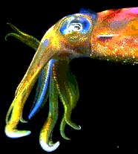
Реактивное движение в животном мире.
Осьминог
Медуза
Каракатица

Slide 6
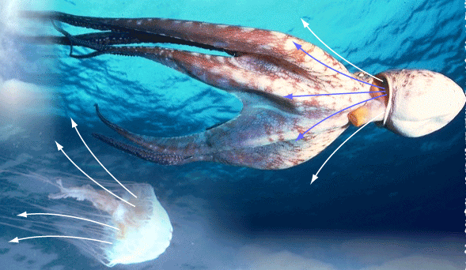

Slide 7
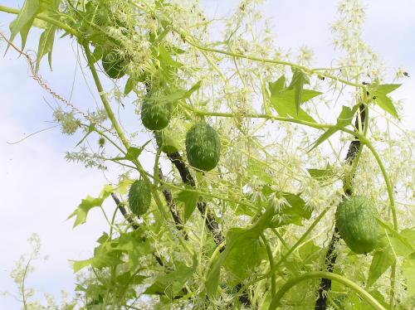
Реактивное движение в растительном мире.
созревшие плоды “бешеного” огурца при самом лёгком прикосновении отскакивают от плодоножки и из образовавшегося отверстия с силой выбрасывается горькая жидкость с семенами; сами огурцы при этом отлетают в противоположном направлении.

Slide 8
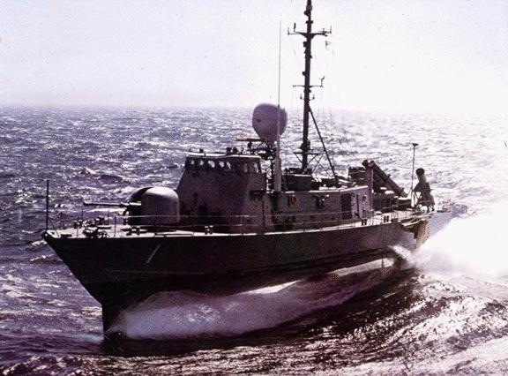
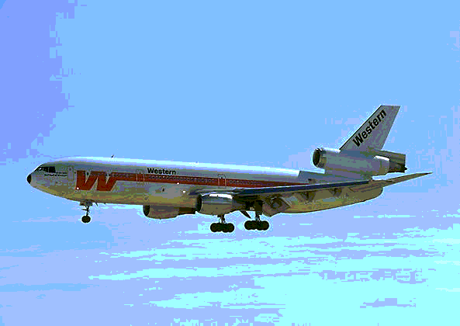
Реактивное движение
в технике.
Водометный катер
Самолёт
Космическая техника
Военная реактивная техника

Slide 9
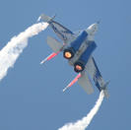
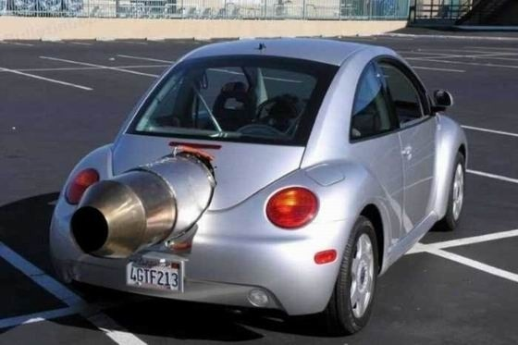
Реактивные двигатели также ставят на самолеты – военные и пассажирские.
А также на гоночные автомобили, скорость которых достигает 1000 км/ч.

Slide 10
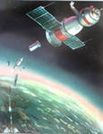
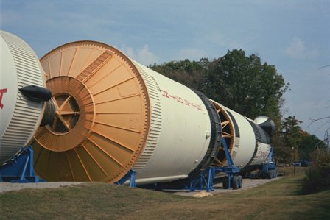
Для увеличения скорости ракеты с тем же запасом топлива ее делают многоступенчатой. Первая и вторая ступени – это баки с горючим. Когда топливо сгорает, резервуар отбрасывается в полете и сгорает в атмосфере из-за трения о воздух. При этом масса ракеты уменьшается, а скорость соответственно увеличивается.

Slide 11
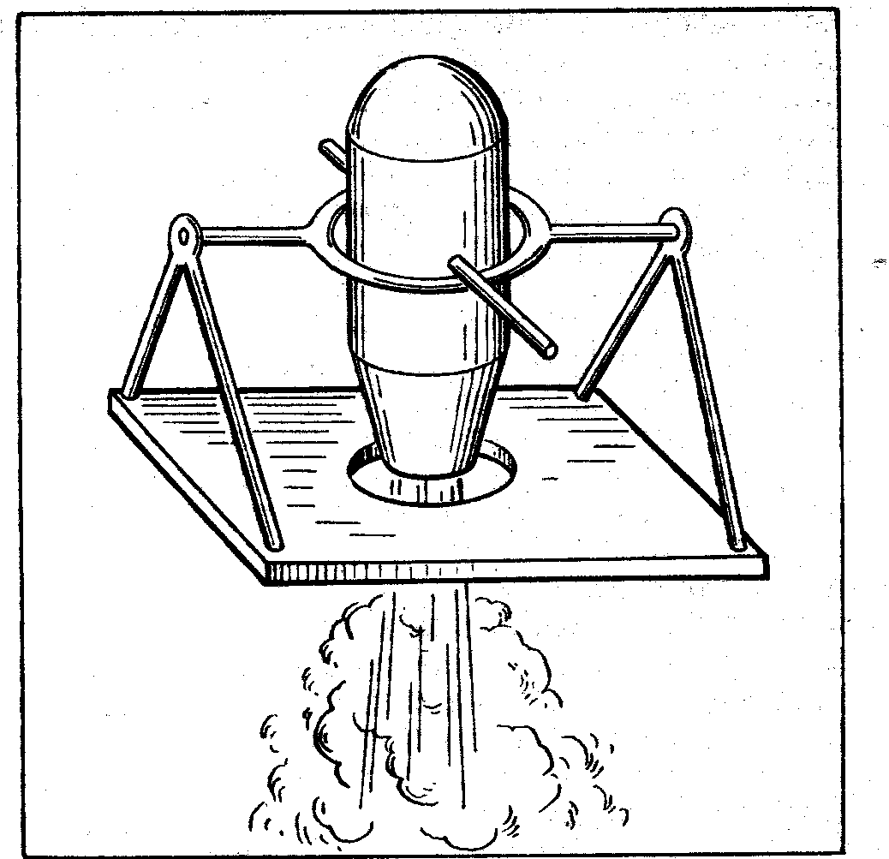
Первым проектом пилотируемой ракеты был в 1881 году проект ракеты с пороховым двигателем известного революционера Николая Ивановича Кибальчича (1853-1881).
Будучи осужденным царским судом за участие в убийстве императора Александра II, Кибальчич в камере смертников за 10 дней до казни подал администрации тюрьмы записку с описанием своего изобретения. Но царские чиновники скрыли от ученых этот проект. О нем стало известно только в 1916 году.

Slide 12
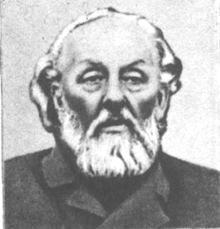
Циолковский К. Э.
В 1903 году Константин Эдуардович Циолковский предложил первую конструкцию ракеты для космических полетов на жидком топливе и вывел формулу скорости движения ракеты.
В 1929 году ученый предложил идею создания ракетных поездов (многоступенчатых ракет).

Slide 13
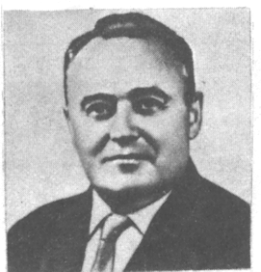
Королёв С. П.
Сергей Павлович Королев был крупнейшим конструктором ракетно-космических систем. Под его руководством были осуществлены запуски первых в мире искусственных спутников Земли, Луны и Солнца, первых пилотируемых космических кораблей и первый выход человека из спутника в открытый космос.

Slide 14
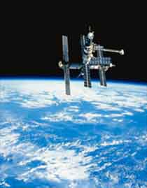
4 октября 1957 года в нашей стране был запущен первый в мире искусственный спутник Земли.
3 ноября 1957 года в космос был запущен спутник с собакой Лайкой на борту.
2 января 1959 года была запущена первая автоматическая межпланетная станция "Луна-1", которая стала первым искусственным спутником Солнца.

Slide 15
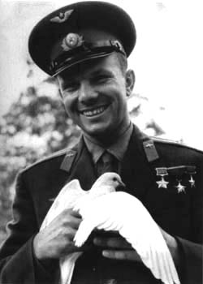
Гагарин Ю. А.
12 апреля 1961 года Юрий Алексеевич Гагарин совершил первый в мире пилотируемый космический полет на корабле-спутнике "Восток-1".
Данные о "Востоке-1":
масса......................................4,73 т
период обращения ...............1 ч. 48 мин.
высота над Землей...............327 км
число витков.........................1
длина траектории.................41 000 км

Slide 16
Распознавание реактивного движения
1. Определите в какой из приведенных ниже ситуаций описывается реактивное движение?
При включении воды душевой шланг отклоняется от вертикали.
Жонглёр на коньках бросает булаву своему партнёру.
Водомерный катер движется, выбрасывая воду за борт.
Движении медузы.

Slide 17
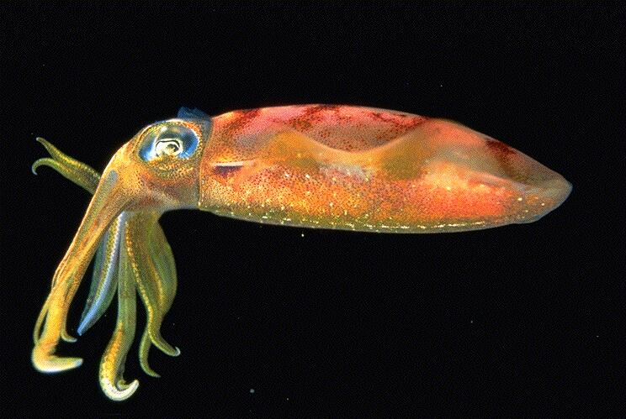
2. Наберёт он в рот воды -
Чтобы не было беды,
Изо всех силёнок дунет,
На врага водою плюнет
И мгновенно удерёт,
Как ракетный самолет!
А. Петров «Кальмар»
Каков принцип передвижения кальмара?

Slide 18
3.Расчетная задача.
Ракета массой 1 кг., содержащая заряд 200 г, поднялась на высоту 500 м. Определите скорость выхода газов, считая, что сгорание пороха происходит мгновенно. Сопротивление воздуха не учитывать.

Slide 19
№1
Дано:
m = 1 кг
m_{п} = 0.2 кг
H = 500 м
V_{г} = ?
Решение:
Согласно закону сохранения энергии:
Вычисления:
На основании закона сохранения импульса тела:
Ответ: скорость выхода газов 400м/с
!

Slide 20
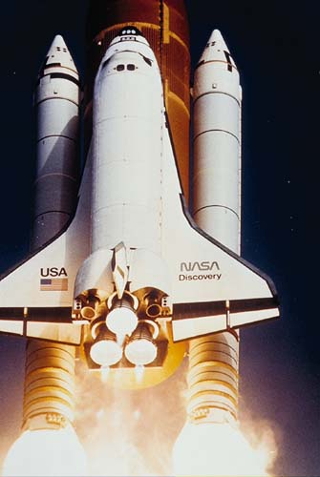
4.Как можно затормозить космический корабль?

